Slide 1

Clase 08
Ejercicios

Slide 2
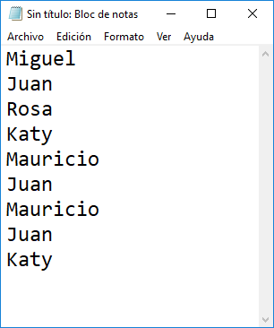
Ejercicio 1
A partir de un archivo de texto con muchos nombres, determinar los nombres únicos presentes en el archivo.
Crea un archivo de texto y agrégale unas 10 líneas, y en cada línea escribe un nombre

Slide 3
Ejercicio 2
A partir de dos archivos de texto, cada uno conteniendo nombres, determinar los nombres que están presentes en ambos archivos.
Crea un nuevo archivo de texto y agrégale unas 10 líneas, y en cada línea escribe un nombre

Slide 4
Ejercicio 3
Volvamos a la lista inicial de nombres
Lo que queremos saber ahora es cuál es la frecuencia con que se repite cada nombre
O sea, la cantidad de veces que aparece cada nombre en el archivo

Slide 5
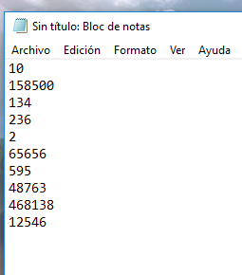
Ejercicio 4
Cree una función que tome una lista con números y calcule:
El mínimo
El máximo
El promedio
La suma
Pruebe su solución leyendo el archivo que ve en la imagen de al lado.

